Slide 1
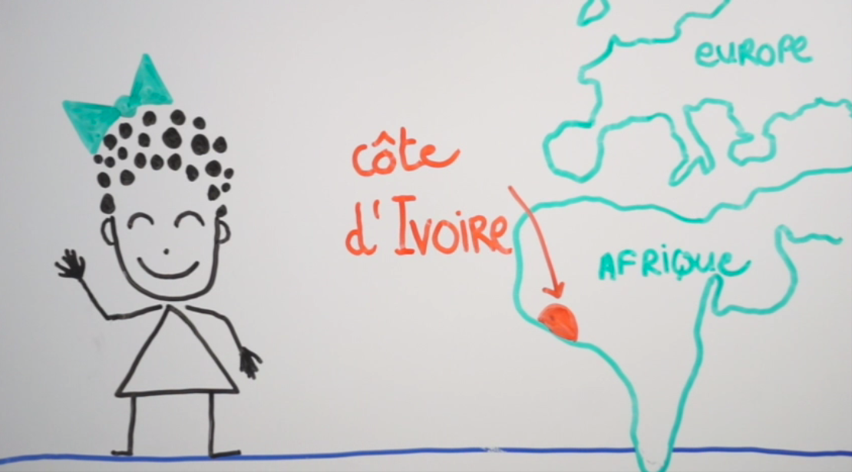
Aminata et l’agriculture paysanne

Slide 2
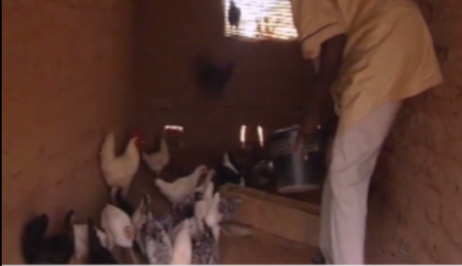
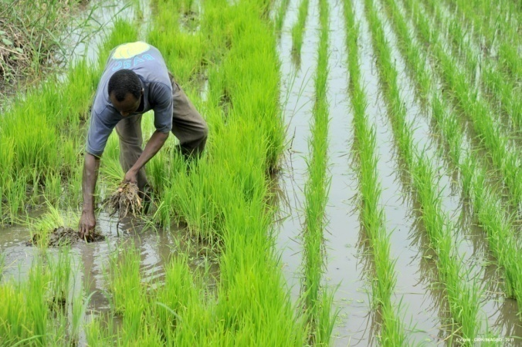
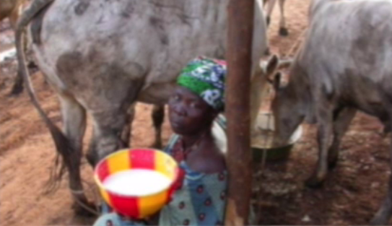
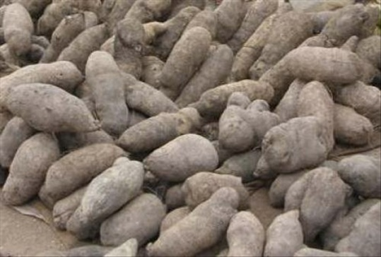
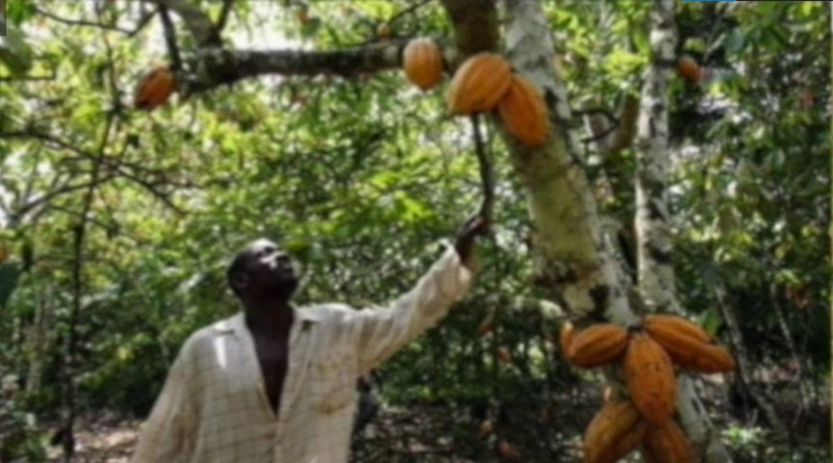
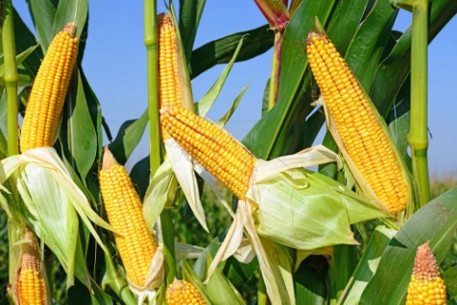
La ferme d'Aminata
Te rappelles-tu ce que cultive la famille d’Aminata ?
Des poules
Des vaches
Du riz
De l'igname
Du cacao
Du maïs

Slide 3
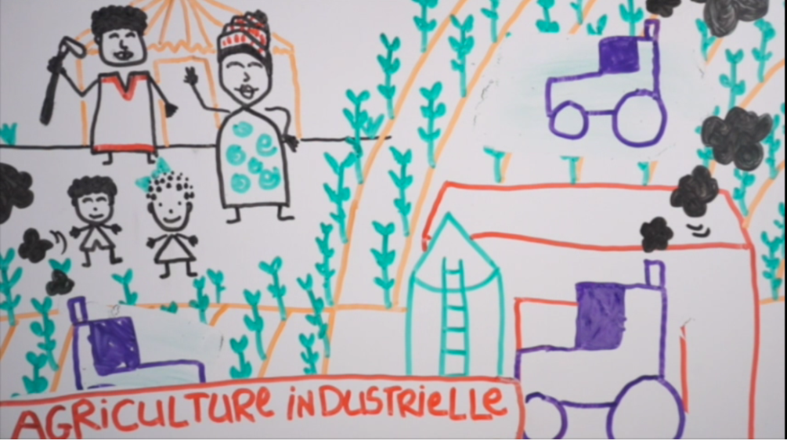
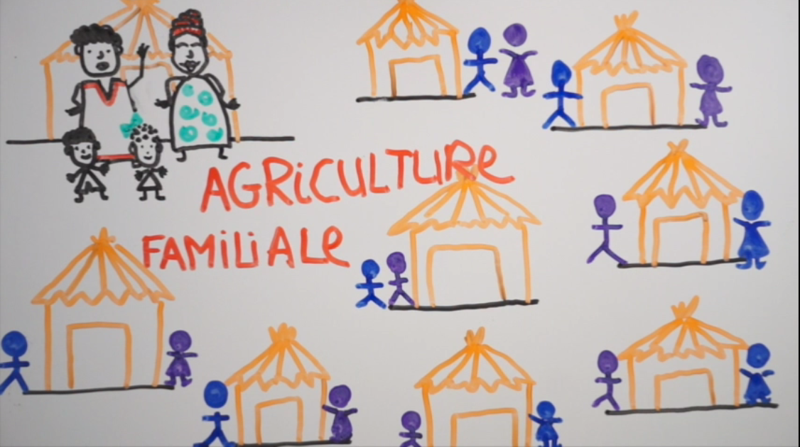
Deux types d'agriculture
As-tu retenu le nom des deux types d’agriculture ?

Slide 4
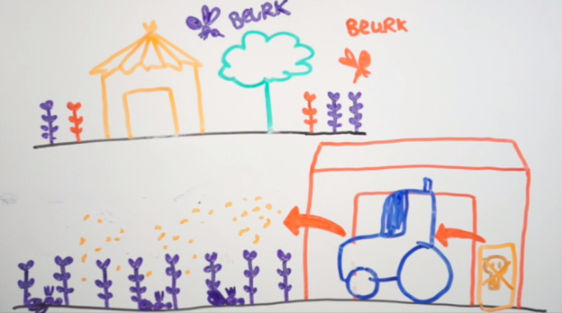
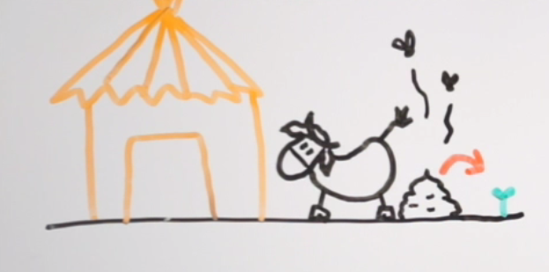
Deux types d'agriculture
Quelles sont les différences entre la ferme d’Aminata et celle de ses voisins ?
Les voisins utilisent de grosses machines qui rejettent de la fumée.
Ils utilisent des produits chimiques dangereux contre les insectes et pour leur engrais
La ferme d’Aminata utilise des engrais naturels comme la bouse de vache ou le compost
Dans sa ferme, il y a peu de pesticides car peu d’attaques par les insectes.

Slide 5
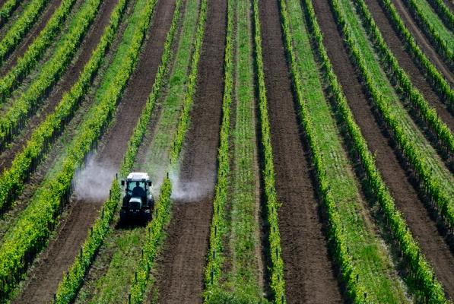
L'agriculture industrielle
Pourquoi utiliser des engrais chimiques et des pesticides ?
Engrais chimiques
Permettent aux plantes de pousser plus vite et d’être plus grosses
Risques : Polluent la terre et l’eau
Pesticides
Tuent les insectes qui attaquent les plantes
Risques : Polluent la terre et l'eau et ils sont dangereux pour la santé

Slide 6
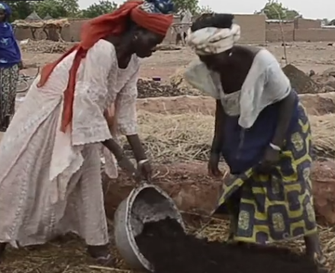
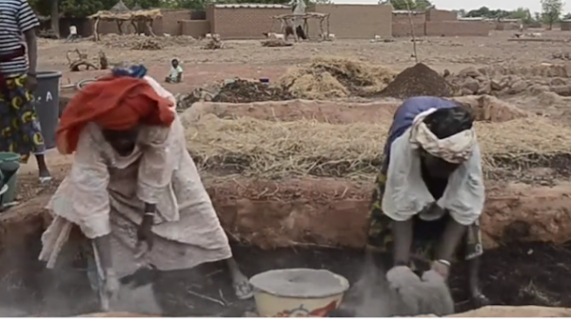
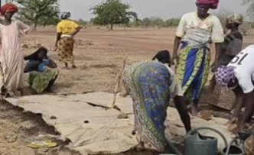
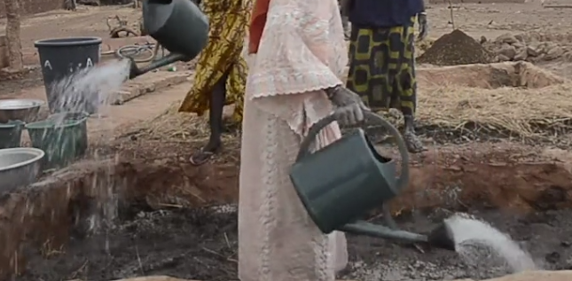
L'agriculture familiale
As-tu compris comment travaillait la famille d’Aminata ?
Et quelle technique elle utilise ?
Ajout de cendres
Préparation du compost (débris de végétaux et bouses)
Couverture de la fausse et repos
Arrosage
Notes:
Préparation de la terre avant de semer les graines en utilisant un âne pour faire des lignes de semis dans un sens puis dans un autre et au croisement des lignes on creuse des trous dans lesquels on mettra le compost, les graines et l’eau qui sera conservée dans le trou
Des femmes disposent de la terre sur la paille (mélange de compost/fumier)
Elles arrosent le mélange
Puis elles disposent de la cendre qui apporte des minéraux à la terre et l’enrichit. Elle peut permettre de faire fuir les limaces également !
On recouvre toute cette préparation.
Puis on dispose ce terreau naturel dans les trous préparés et on va pouvoir y semer les graines. Toute une vie va se créer à l’intérieur (insectes, minéraux…). La terre est donc très riche et vivante grâce à cette technique!
On voit désormais que les plantes ont poussé, on continue à les arroser (même si le terreau à l’intérieur des trous garde bien l’humidité donc on utilise moins d’eau) sans abîmer la terre.

Slide 7
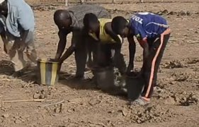
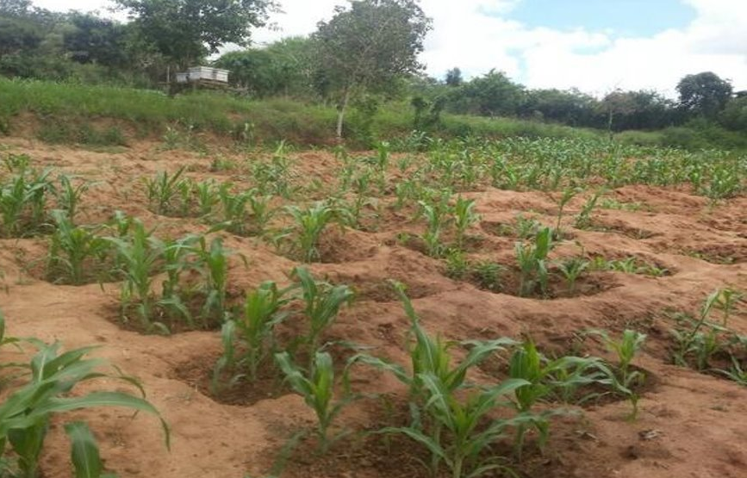
L'agriculture familiale​
Compost mis dans les trous
Résultat de la technique du Zaï

Slide 8
Une agriculture plus vertueuse
Pourquoi dit-on que l’agriculture familiale et paysanne est plus vertueuse ?
D’après toi, que veut dire le mot « vertueuse » ?
Ce qui a des vertus (des actions qui tendent vers le bien) et des qualités morales, qui sont justes.
Que permet la ferme d’Aminata ?
Elle nourrit la famille, les villages alentours
Elle fait travailler plus de personnes car elle utilise moins de machines
Elle utilise la bouse de vache et le compost pour son engrais naturel
Elle cultive pleins de plantes différentes et donc elle utilise moins de pesticides car elle en a moins besoin…
Notes:
Ne pas hésiter à expliquer le mot « vertueuse » avec des mots simples.

Slide 9
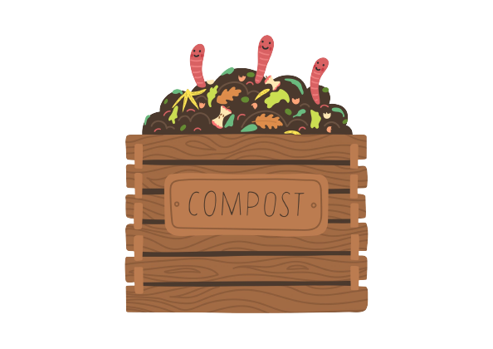
Ce que tu peux faire pour aider
la famille d’Aminata
Manger du chocolat du commerce équitable :
En faisant cela, tu soutiens les paysans qui ont produit ce que tu manges pour qu’ils puissent bien vivre de leur travail.
Tu peux faire toi-même ton compost :
Dans une boîte, tu peux mettre tous les déchets organiques et les laisser pour ensuite les utiliser sur les plantes de ton jardin !
Tu peux aussi en parler autour de toi :
à tes parents, tes amis, ta famille…

Slide 10
Voilà pourquoi AVSF existe !
C’est une association qui soutient l’agriculture paysanne et familiale et aide les paysans à :
Travailler ensemble
Cultiver plus et plus sain
Garder leurs terres pour continuer à en vivre!
Notes:
On peut aller plus dans le détail si des questions viennent ou si vous le souhaitez en disant:
- AVSF suscite des coopératives paysannes (les outils sont en commun, les techniques, les marchés…).
AVSF aide à créer des filières de production.
- AVSF peut avoir un rôle de lobby auprès des pouvoirs publiques pour les inciter à laisser les terres des paysans. Donner de la voix aux paysans.

